Slide 1

Základy práce s informačními zdroji pro bc. studenty PSYb2780
Mgr. Dana Mazancová, DiS.
Brno, 22. března 2021

Slide 2
Osnova kurzu
Úvodní lekce - samostudium
  práce s informacemi - informační a post-informační společnost, informační gramotnost
  psaní odborných (závěrečných) prací
  informační zdroje - typy, licencované zdroje, kde hledat?
Seminář 1 - praktická práce s elektronickými informačními zdroji
  základy vyhledávacích technik
  tvorba rešeršního dotazu
  praktické vyhledávání v oborových databázích
Přednáška citace, citování, plagiátorství
  základní terminologie, citační styl APA
  základy citování jednotlivých druhů dokumentů
  citační software, zvláštnosti citování
Seminář 2 - praktická práce s elektronickými informačními zdroji
  nadstavbové nástroje a "vědecké sociální sítě"
  databáze elektronických knih, e-knihy

Slide 3

Cíl a smysl předmětu
rychle a efektivně najít téměř cokoliv - minimálně vědět kde hledat
kreativně pracovat s klíčovými slovy
ověřit si kvalitu a relevantnost zdroje
citovat podle APA
nebát se žádné seminárky ani bakalářky!
… no a když to nepůjde, tak se ozvete ☺

Slide 4
Podmínky absolvování předmětu
Zápočet
povinná účast na všech přednáškách a seminářích (3 lekce online výuky a 1 hodina samostudia ☺)
vypracování 3 dílčích praktických úkolů a závěrečné rešerše
nebude žádný závěrečný test
Setkání | Termín | Čas | Forma
Úvodní lekce | od 22. 3. do 28. 3. | Kdykoli ☺ | samostudium
Praktický seminář 1 | 1. 4. | 8:00 - 9:40 | online - MS Teams
Přednáška citace | 8. 4. | 8:00 - 9:40 | online - MS Teams
Praktický seminář 2 | 15. 4. | 8:00 - 9:40 | online - MS Teams

Slide 5

Práce s informacemi

Slide 6
"Information these days seems to be everywhere. But rather than making research easier, this has made it harder, because when doing research you don´t just have to find any information, you have to find the right information."
                Zdroj: Fishscale of Academicness

Slide 7
Informační společnost
  Založená na informacích a znalostech
  Zásadní role přístupu k informacím
  Problémy při práci s informacemi:
    velké množství
    snadná dostupnost
    kvalita a relevance
  Klíčové je čerpat z relevantních zdrojů
  Příští seminář - jak zjistíme, co je relevantní zdroj a jak to ověříme?

Slide 8
Post-informační společnost
Lidé jako otroci médií "media slavery"
Zneužití pravých nebo falešných (fake events) událostí přes informační kanály - manipulace s cílem změny pohledu lidí na konkrétní věci.
Storyful - světová zpravodajská agentura pro sociální média - 70 novinářů z celého světa ověřuje materiály v sociálních médiích a zjišťují, zda jsou příběhy pravdivé, či nikoliv.
Fake news, hoax, dezinformace - více na:
              Zvol si info
              Mediaguru

Slide 9
Post-informační společnost
Dva typy lidí:
producenti obsahu
konzumenti obsahu
Facebook, Instagram - většina uživatelů pouze konzumuje
Jak být méně zranitelný při konzumování obsahu?
začít ho produkovat (př. vlastní výzkum)
mít vlastní pohled na svět - verbalizovat ho a používat velké množství různých zdrojů

Slide 10
Informační gramotnost
→ Rozpoznání informační potřeby
Schopnost informaci:
  nalézt - znalost informačních zdrojů a
vyhledávacích strategií
  vyhodnotit - užitečnost/relevance
  použít - pro daný účel, znalost autorského
zákona, problematiky citování a plagiátorství

Slide 11
Jak na odbornou (závěrečnou) práci

Slide 12
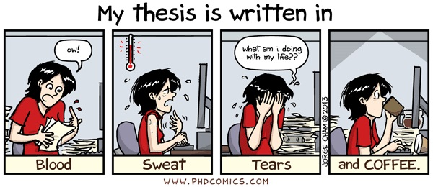

Slide 13
Propagační video Západočeské univerzity v Plzni

Slide 14

Formální základy.
Co je nezbytné dodržet?
Pokyny pro psaní závěrečných prací - základ
American Psychological Association. (2020). Publication manual of the American Psychological Association (7th ed.). https://doi.org/10.1037/0000165-000
kniha dostupná v Knihovně FSS
signatura: B2-1537a

Slide 15
Jak na to ☺
Začít včas
teorie, výzkum, sběr dat, diskuse, všechno trvá
  urban myths jak někdo napsal bakalářku za měsíc, nevěřte jim - takové štěstí mít nemusíte
Proč to píšete?
  Protože musíte? Protože chcete něčím přispět? Rozšířit poznání?
  Přemýšlíte nad publikováním?
Téma
  Musí bavit, klidně se i osobně dotýkat - v psychologii si můžete vybírat.
  Vycházejte z toho, co vás chytlo během studia.
  Měli jste zajímavé béčko? Zajímavou seminárku?
  Mnohem lépe se začíná z něčeho než od nuly.

Slide 16
Základní etapy přípravy písemné práce
  Volba tématu a strategie přípravy
  Informační průzkum
  Zpracování výsledků průzkumu
  Výzkum
  Tvorba práce
  Příprava dokumentace
  Příprava konečné verze práce
  Odevzdání práce
  Obhajoba - prezentace práce

Slide 17
Volba tématu
    téma vás musí bavit psát o něčem,
      co znám
      co znát chci
      co se mě dotýká
      co chci ovlivnit
      co chci změnit
    musí být dostatečně zúžené!
    problém většiny bakalářek/seminárek je zbytečná obecnost - práci s tématem si vysvětlíme v 1. praktickém semináři ☺

Slide 18
Informační průzkum
Práce s informačními zdroji
hledání dokumentů, které souvisí se zvoleným tématem
    základní rámec vědění = množství zdrojů, výzkumů a studií, které v rámci vědeckého „know how“ cituje většina autorů - opakují se
seznamy literatury (na konci výzkumů, knih, atp.) - najdete v nich další zdroje
Nepsali o tom už jiní studenti? Můžu je kontaktovat? Čím se můžu inspirovat?
podívat se do Archivu závěrečných prací: https://is.muni.cz/thesis/
na práce jiných univerzit - Vysokoškolské kvalifikační práce: https://theses.cz/
    historické monografie a/nebo nové aktuální studie
    Europe e-theses portal: https://www.dart-europe.org/basic-search.php
    vychytávky - těžko dohledatelné a/nebo placené studie

Slide 19
Jaké jsou možnosti získání dokumentů?
Knihovna
          Výpůjčka z knihovny
          Výpůjčka/dodání dokumentu z jiné knihovny v ČR/zahraničí MVS, MMVS
          E-prezenčka
          Copy on Demand (CoD)
Databáze a internet
Licencované databáze
Internet (př.: Google Scholar)
Podrobněji na semináři ☺

Slide 20
Informační zdroje
Pozn. podrobněji budeme probírat a zkoušet na seminářích ☺

Slide 21
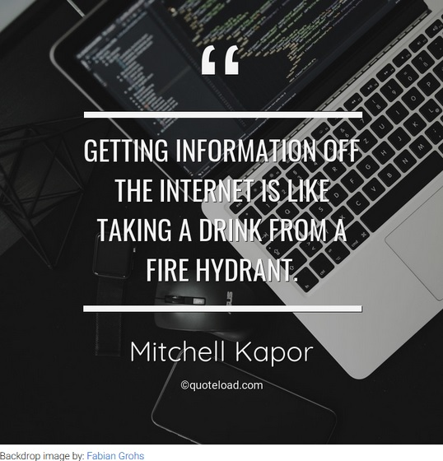
Zdroj: quoteload.com

Slide 22
Informační zdroje
Knihy
Periodika
  odborné časopisy, magazíny
Referenční díla
  encyklopedie, slovníky, tezaury, mapy, atlasy, bibliografie, adresáře, ročenky
Další zdroje
  závěrečné práce, materiály z konferencí, vládní publikace, šedá literatura, noviny, newslettery)
Internet

Slide 23
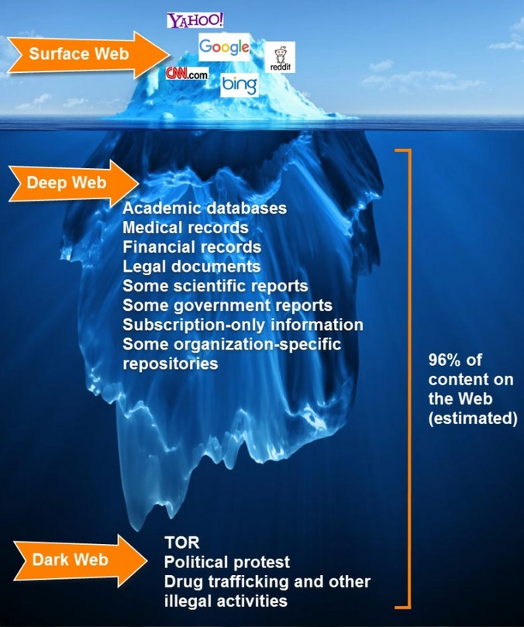
Surface Web
x
Deep Web
x
Dark Web
Podrobněji na semináři ☺
Zdroj: https://www.airsassociation.org/airs-articles/item/16220-how-to-access-the-dark-web

Slide 24
Licencované zdroje I.
další výrazy - komerční zdroje/databáze, elektronické informační zdroje, e-zdroje, EIZ, databáze, dokumenty v elektronické podobě
dostupné prostřednictvím databází
  volně dostupné - Open Access
  komerční (licencované)

Slide 25
Licencované zdroje II.
za úplatu - pro studenty MU zdarma ☺
informace jsou prověřené (prochází recenzním řízením)
články většinou dostupné dříve než v tištěné podobě
doporučený zdroj pro psaní seminárních a závěrečných prací

Slide 26
Databáze
Bibliografické - pouze základní "identifikační" údaje o dokumentech (název, autor, rok vydání atd.) + abstrakt
Fulltextové - plné texty dokumentů
Multioborové - dokumenty z různých oborů
  rozsáhlé databáze – např. ProQuest, Wiley, EBSCO
  není možné mít zaplacený přístup ke všem kolekcím, tj.
  ke všem fulltextům

Slide 27
Jak se dostanu k licencovaným zdrojům? aneb nejdůležitější slide této prezentace ☺
  stránky knihovny - http://knihovna.fss.muni.cz/ezdroje
    databáze k oborům vyučovaným na FSS
  Portál elektronických informačních zdrojů MU - http://ezdroje.muni.cz/
    databáze i z dalších vědních oborů

Slide 28
Jak se dostanu k licencovaným zdrojům mimo počítačovou síť univerzity? aneb 2. nejdůležitější slide této prezentace ☺
  Nastavte si na počítači vzdálený přístup
    VPN
    Shibboleth
    EZproxy

Slide 29



Kde začít?
Vyhledávače, discovery systémy a vědecké sítě
  EBSCO Discovery Service - "univerzitní Google" pro licencované i volně dostupné zdroje
  Google Scholar - vyhledávač odborné literatury
  Science Open - vědecká a publikační síť

Slide 30
Kde hledat odborné časopisy? I.
Annual Reviews (do 2018)
EBSCO
JSTOR
ProQuest
Sage Journals Online
ScienceDirect
SpringerLink
Taylor&Francis
Wiley Online Library
Multioborové databáze jsou dobrým
startovním místem pro vyhledávání
Můžete je prohledávat hromadně prostřednictvím discovery

Slide 31
Kde hledat odborné časopisy? II.
Volně dostupné zdroje:
  Directory of Open Access Journals (DOAJ) - adresář FT vědec. a akad. časopisů s otevřeným přístupem, přes 10.000 časopisů
  Central European Journal of Social Sciences and Humanities (CEJSH) - abstraktová a fulltextová databáze článků uveřejněných ve vědeckých časopisech z oblasti humanitních a společenských věd vycházejících v ČR, SR, v Maďarsku, Polsku, atd.

Slide 32
Kde hledat knihy?
Katalogy
  Katalog MU Aleph
  Souborné katalogy - knihovny.cz, CASLIN
  Ebsco Discovery Service
Licencované databáze
  Ebsco eBooks
  Sage Knowledge

Slide 33
Kde hledat knihy? II.
Další zdroje
  Directory of Open Access Books (DOAB) - seznam recenzovaných knih (OA), přes 4000 knih
  Google Books
DDA - nový způsob nákupu e-knih dle požadavku uživatelů, platforma ProQuest Ebook Central

Slide 34
Kde hledat informace z médií?
  Anopress Monitoring Online - mediální zdroje ČR - periodika, TV a rozhlasové vysílání, sociální sítě
  PressReader - periodika z více než 100 zemí

Slide 35
Kde hledat závěrečné práce?
Archiv závěrečných prací MU - Thesis
Vysokoškolské kvalifikační práce - Theses
DART - Europe E-theses Portal (evrop. závěrečné práce)
ProQuest® Dissertations & Theses (PQDT OPEN) - Open Access Dissertatitons and Theses (USA)

Slide 36
Kde hledat statistické údaje?
Český statistický úřad
Eurostat

Slide 37
Kde hledat další zdroje?
Social Science Research Network - brána k informačním zdrojům pro oblast sociálních věd
American Psychological Association
Google Scholar

Slide 38
Shrnutí

Slide 39
Slovníček
šedá literatura = nepublikované, polopublikované dokumenty; zprávy (výroční, grantové apod.), závěrečné vysokoškolské kvalifikační práce; konferenční příspěvky a sborníky.
referenční díla = encyklopedie, slovníky, mapy, atlasy, …
deep web = databáze, zprávy, repozitáře, vládní zprávy
dark web = ilegální aktivity
invisible web = podrobnější a odbornější info; APA PsycNet
media slavery = zneužití informací a vytváření falešných informací pro manipulaci s uživateli a zkreslení jejich názorů
fake news = zkreslené vymyšlené zpravodajství
hoax = poplašné, nebezpečné a zbytečné řetězové zprávy
dezinformace = falešná informace, která zkresluje úsudek jedince
IMRaD = struktura odborného textu (Introduction, Methods, Results and Discussion)
EIZ = elektronické informační zdroje (př.: EBSCO)
komerční zdroje = licencované zdroje – databáze za přístupový poplatek
Open Access (OA) = bezplatný přístup k informacím

Slide 40
Píšete závěrečnou práci I.
1. Zvolíte téma
    baví a není obecné
    zkontrolujete, jestli/jak o tom píšou další (př.: Archiv závěrečných prací IS MU)
2. Uděláte informační průzkum
katalogy knihoven
licencované zdroje
veřejné dostupné zdroje (OA)
opakující se, často citované práce
(většinou několik fází – seminář)

Slide 41
Píšete závěrečnou práci II.
Odborné informace vyhledávejte v licencovaných informačních zdrojích
ověřené, kvalitní, jedinečné informace
seznam databází - stránky knihovny, Portál elektronických informačních zdrojů
mimo počítačovou síť MU si nastavte vzdálený přístup - např. VPN, Shibboleth

Slide 42
Literatura
Katuščák, D., Drobíková, B. & Papík, R. (2008). Jak psát závěrečné a kvalifikační práce. Nitra: Enigma. 161 s.
Bothma, T. (2011). Navigating information literacy: your information society survival toolkit. 3rd ed. Cape Town: Pearson Education. 208 s.
Pokyny pro psaní závěrečné prace (2020), FSS MU, Katedra psychologie. Dostupné z www: https://psych.fss.muni.cz/studenti/zaver-studia/zaverecna-prace-pokyny
American Psychological Association. (2020). Publication manual of the American Psychological Association (7th ed.). https://doi.org/10.1037/0000165-000
PsycNet APA. http://psycnet.apa.org/
Fake news, hoax, dezinformace:
https://zvolsi.info/surfarovym-pruvodcem/
https://www.mediaguru.cz/2017/03/boj-s-dezinformacemi-je-beh-na-dlouhou-trat/

Slide 43
Obrázky
http://phdcomics.com/comics/archive.php?comicid=1604
https://www.quoteload.com/quotes/authors/mitchell-kapor/56045-getting-information-off-the-internet-is-like-taking-a-drink-from-a-fire-hydrant
https://www.airsassociation.org/airs-articles/item/16220-how-to-access-the-dark-web

Slide 44
Děkuji, že jste dočetli až sem a těším se na viděnou na online seminářích. V případě dotazů mi neváhejte napsat na níže uvedený email.
Dana Mazancová
mazancov@fss.muni.cz

